Slide 1

PHÒNG GIÁO DỤC VÀ ĐÀO TẠO QUẬN LONG BIÊN
TRƯỜNG TIỂU HỌC ÁI MỘ B
MÔN: TIẾNG VIỆT
PHÂN MÔN : LUYỆN TẬP
LỚP 2
Bài: Mở rộng vốn từ về muông thú. Dấu chấm, dấu chấm hỏi, dấu chấm than.

Slide 2


Khởi động

Slide 3


Slide 4

Nêu được tên các con vật.
Yêu cầu cần đạt
Phát triển vốn từ về loài vật.
Kĩ năng sử dụng dấu chấm, dấu chấm hỏi, dấu chấm than.

Slide 5

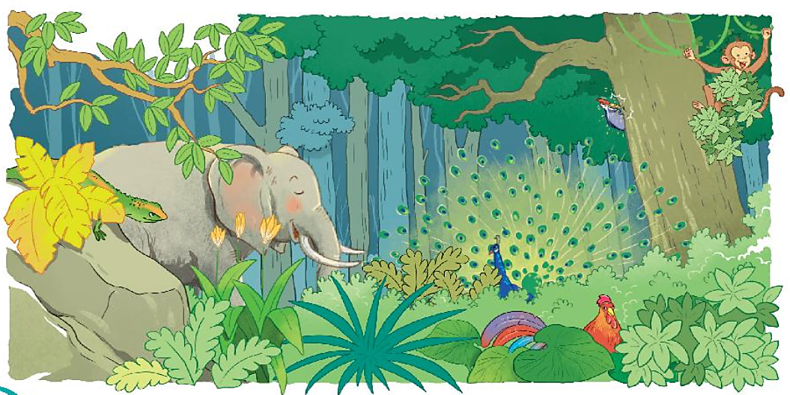
1. Nói tên các con vật ẩn trong tranh
khỉ
chim gõ kiến
kì nhông
voi
chim công
gà

Slide 6
2. Tìm từ ngữ chỉ hoat động của các con vật sống trong rừng. Đặt câu với từ ngữ vừa tìm được.
voi
huơ vòi, phun nước,…
gà
gáy, chạy, mổ cỏ,…
chim công
múa, xòe đuôi,…
chim gõ kiến
bay, đục thân,…
khỉ
leo trèo, đu cây,…
kì nhông
bò, bắt mồi,…

Slide 7
3. Chọn dấu chấm, dấu chấm hỏi hoặc dấu chấm than thay cho ô vuông.
Con gì có cái vòi rất dài ?
Con mèo đang trèo cây cau .
Con gì phi nhanh như gió ?
Ôi con công đẹp quá !

Slide 8
Nêu được tên các con vật.
Yêu cầu cần đạt
Phát triển vốn từ về loài vật.
Kĩ năng sử dụng dấu chấm, dấu chấm hỏi, dấu chấm than.

Slide 9


Củng cố, dặn dò
Notes:
Bài giảng thiết kế bởi: Hương Thảo - tranthao121006@gmail.com

Slide 10

Vận dụng
Hôm nay, con học bài gì ?
Sau bài học, con cảm nhận thế nào ?

Slide 11

Định hướng tiếp theo
Về nhà đọc và trả lời bài.
Xem bài Viết đoạn văn giới thiệu tranh ảnh về một con vật; đọc mở rộng/tr.45

Slide 12




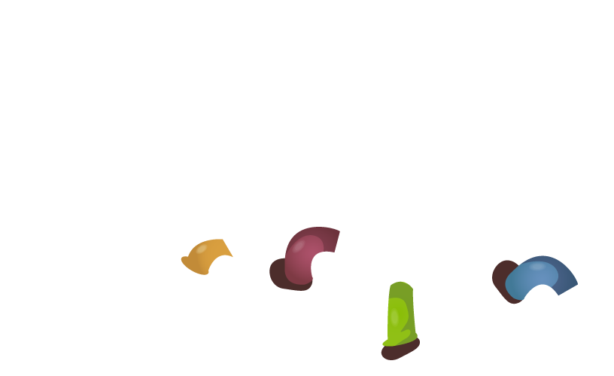


Thank you

